Slide 1
GARDANLAND

Slide 2
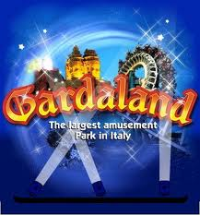
MJESTO I VRIJEME GRADNJE
Gardanland je izgrađen u talijanskom gradu Castelnuovu. Izgrađen je 1975.godine ,te do 1984.godine broji i do milijun posjetitelja. Do danas se broji oko 2.8 milijuna posjetitelja.

Slide 3
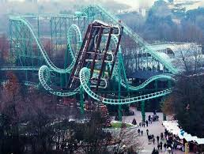
VOŽNJE U GARDANLANDU
Park trenutno sadrži 6 velikih "Roller Coastera" (Blue Tornado, Magic Mountain, Sequoia Adventure,Orto Bruco, Mammut,Fuga da Atlantide i Raptor). Ukupno "Gardaland" broji 56 vožnji, ne uključujući one u izgradnji te je najveći zabavni park u Italiji.

Slide 4
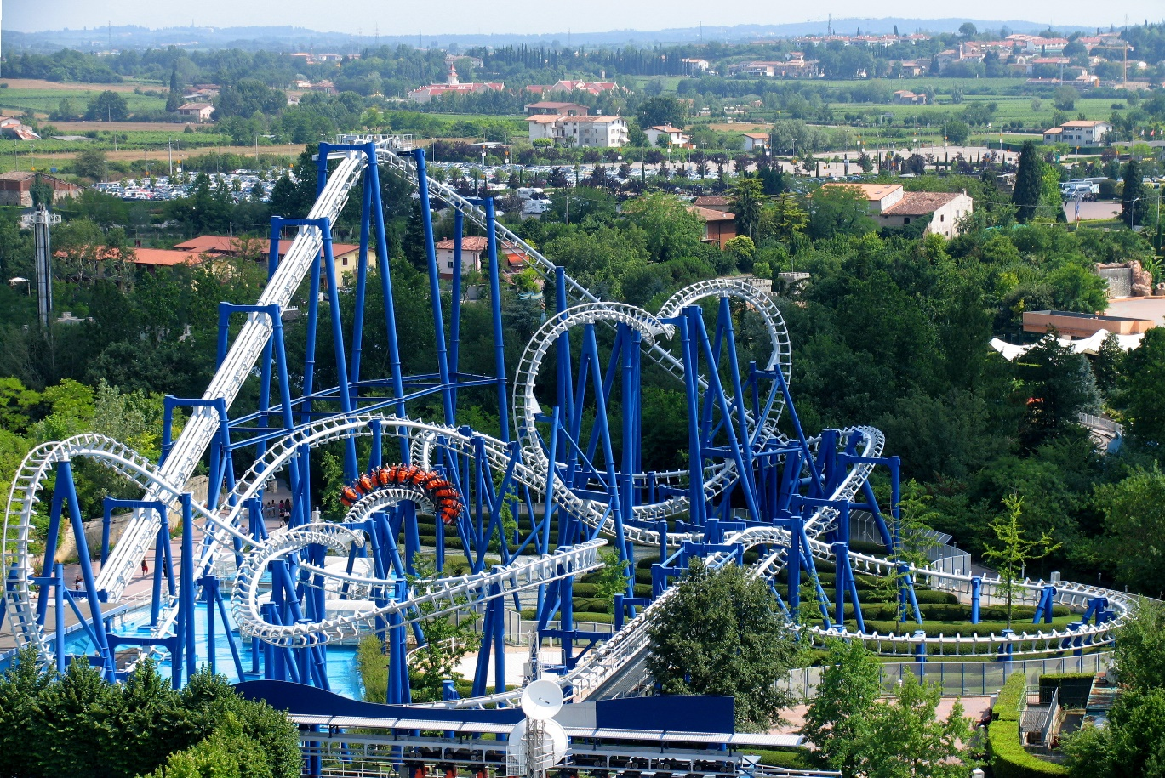
BLUE TORNADO
Blue Tornado je najbrža vožnja u parku. Trajanje vožnje iznosi 1:42 minute, a brzina je oko 80 kilometara na sat. Dužina samih tračnica je 765 metara, a visina vožnje je 33 metra. Tijelo se izlaže velikoj inerciji i jakom djelovanju gravitacijskih sila pa se vožnja ne dopušta trudnicama i osobama koje imaju zdravstvenih problema.

Slide 5
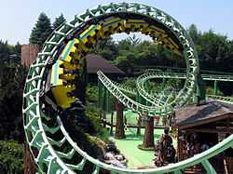
MAGIC MOUNTAIN
Magic Mountain je tipičan "vlak smrti" koji postiže brzinu od 70 kilometara na sat i visok je 54 metra. Otvoren je 1985. godine i od tada radi bez prestanka. Dužina tračnica je 1152 metra. Vožnja traje dvije minute.

Slide 6
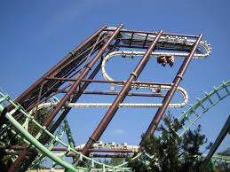
SEQARI ADVENTURE
Sequoia Adventure je jedan od četiri "Roller Coastera" u Gardalandu na kojem se postižu brzine od oko 15 km/h. Poznat je po tome što u jednom trenutku ljudsko tijelo visi "naglavačke" te srce počinje brže kucati.

Slide 7
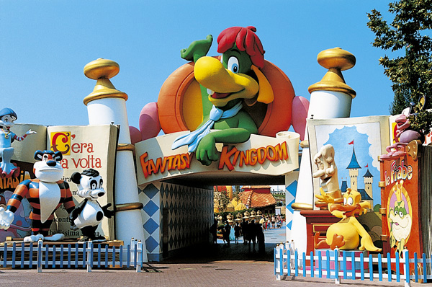
KRAJ

